Slide 2
Studentensomhet under korona

Slide 3
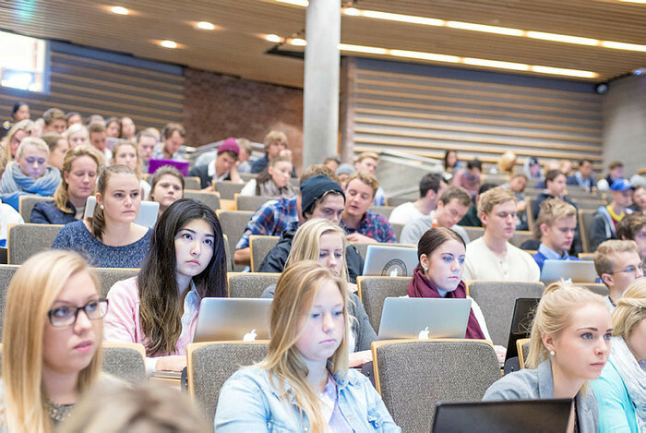

Slide 5
SHoT-undersøkelsen 2018
Viste at:
23 % av studentene savnet ofte/svært ofte noen å være sammen med.
17 % følte seg ofte/svært ofte utenfor.
16 % følte seg ofte/svært ofte isolert.
Det var høyere grad av ensomhet blant kvinner enn menn.
Omfanget av ensomhet gjaldt spesielt blant de yngste studentene.
Dette var før koronapandemien var et faktum.

Slide 6
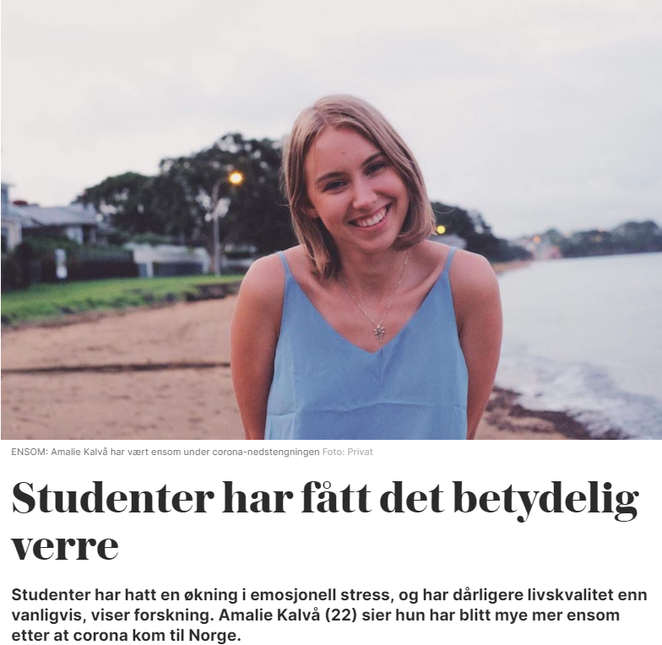
Notes:
Vanskeligheter med struktur
De unge er veldig utsatt for emosjonelt stress, og dårligere livskvalitet sammenlignet med andre aldersgrupper
I tillegg viser erfaring fra SiO helse i august at færre har henvendt seg til psykologene og rådgiverne deres.

Slide 7
Noen tiltak som er blitt iverksatt

Slide 9
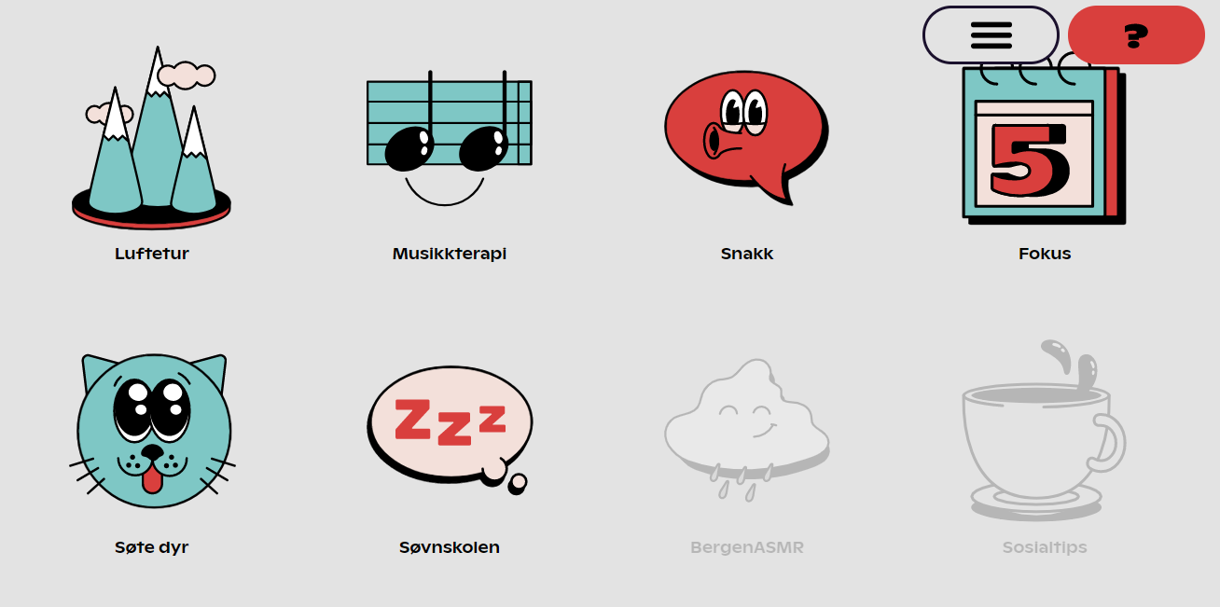

Slide 11
Gjennom blant annet Universitetet i Bergen og Universitetet i Nord kan man søke om midler til ulike sosiale sammenkomster
Universitet i Agder har satt ned en arbeidsgruppe som skal jobbe med problematikken

Slide 12
Gruppearbeid i breakout-rooms
Dere blir delt inn i tilfeldige breakout-rooms
Diskuter spørsmålene som kommer på neste slide
Velg en leder som styrer diskusjonen og noterer
Deretter oppsummerer vi i plenum med innspill fra gruppene

Slide 13
Spørsmål
Hva har dere selv følt som utfordrende rundt studentensomhet?
Hva kan være konkrete tiltak for å forebygge ensomhet?
Hva kan være utfordrende ved disse tiltakene?
Hva har deres institusjon gjort for å tilrettelegge for nye studenter under korona?
Dersom dere blir fort ferdige – kom gjerne på andre relevante problemstillinger.

